Slide 1

Operation Analytics
Luca Pasini

Slide 2
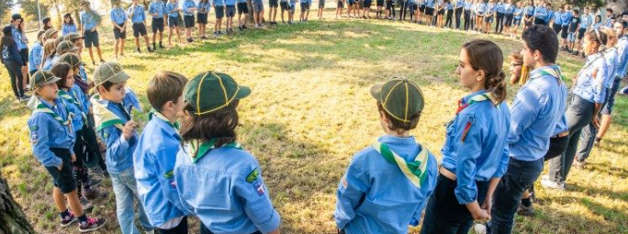
Dataset
Il dataset consiste nelle presenze dei ragazzi alle attività scout ed è formato da due colonne:
  Date: la data in cui è stato registrato quel determinato record
  Turnout: valore di affluenza registrato

Slide 3
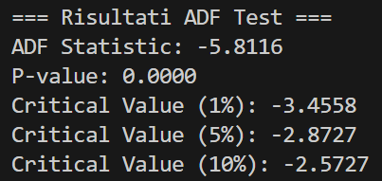
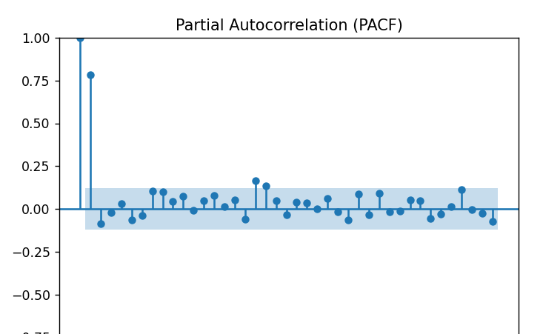
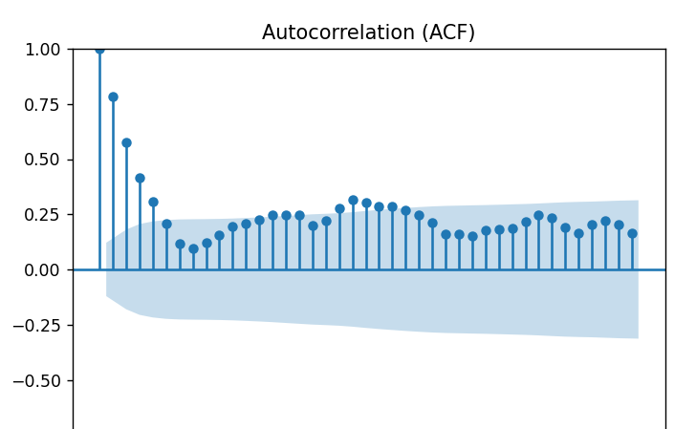
Predictive: statistical models

Slide 4
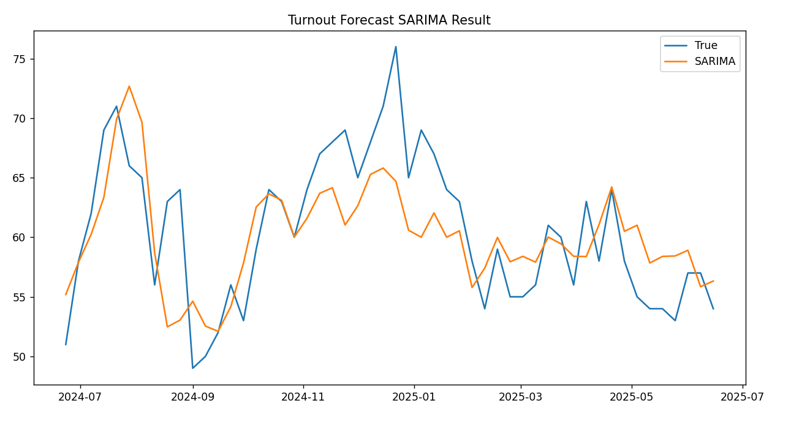
SARIMA

Slide 5
Decision Tree Algorithm

Slide 6
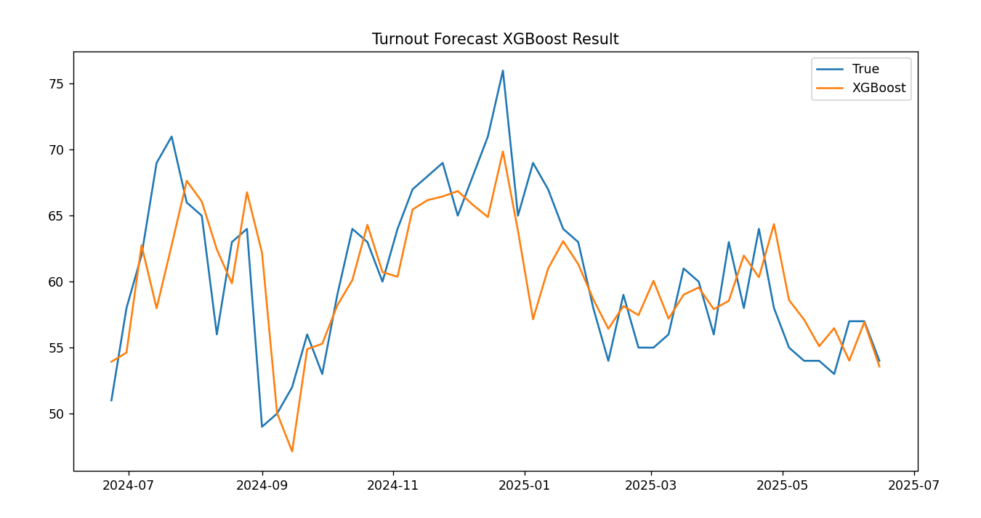
XGBoost

Slide 7
Neural Network algorithm

Slide 8
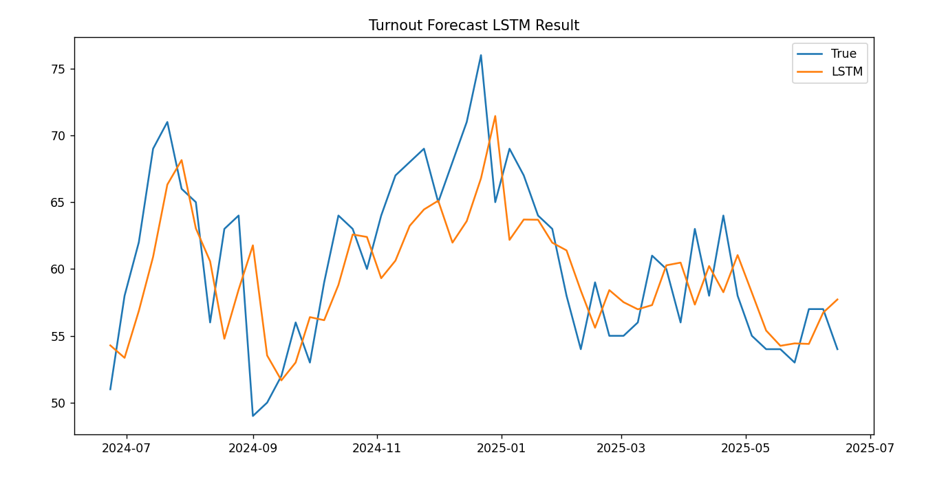
LSTM Neural Network

Slide 9
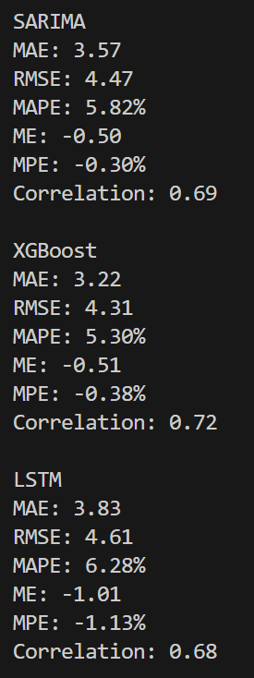
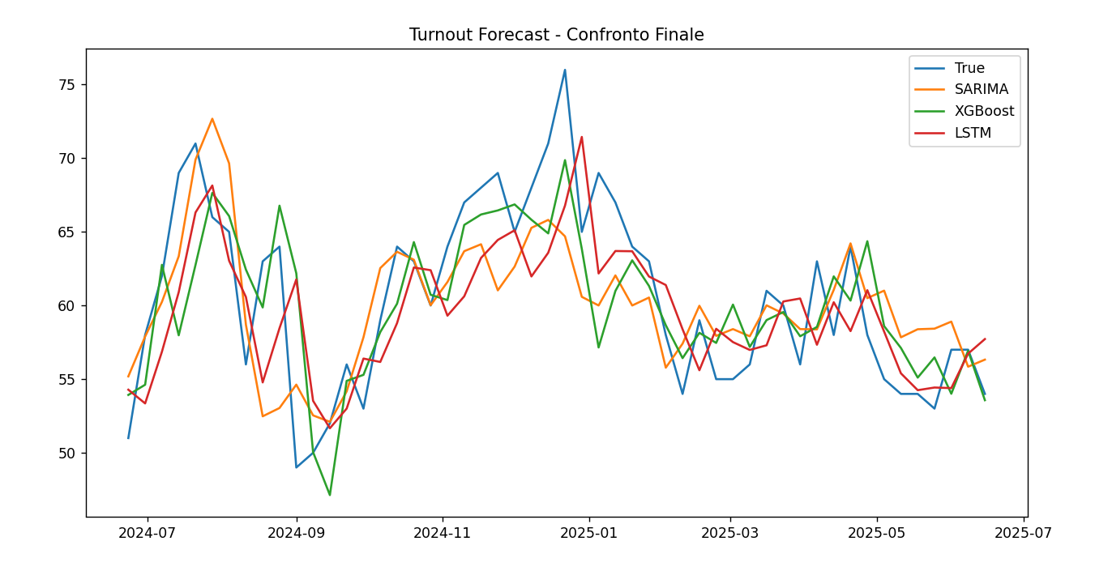
Evaluation

Slide 10
Conclusion and future improvements

